Slide 1
Бөлім тақырыбы:
Бірінші дүниежүзілік соғыстан кейінгі Ресей мен Азия елдері
Сабақтың тақырыбы:
Неліктен Мұстафа Кемалды «Ататүрік» деп атады?
Дүниежүзі тарихы
9-сынып

Slide 2
Оқу мақсаты:
9.2.1.1 тарихи кезеңдердің ерекшеліктерін салыстыру арқылы мемлекет пен діннің өзара қатынасын сипаттау.
Бағалау критерийлері:
Осман империясының әлсіреуі мен ыдырау себептерін қарастырады.
Мұстафа Кемалдың Түркия зайырлы мемлекетінің тарихына қосқан үлесін бағалайды.
Мұстафа Кемалға Ататүрік (түріктердің әкесі) атауын беру себебіне тұжырым жасайды.

Slide 3
Тірек сөздер
Зайырлы мемлекет | Азаматтардың дін ұстану еркіндігі мен діни мекемелердің мемлекеттен бөлектігін білдіреді. Дін мемлекеттік идеологияға ықпал ете алмайды.
Модернизация | Артта қалған елдердің алдыңғы қатардағы елдердің деңгейіне жетуге бағытталған мемлекеттік саясаты.
Лаицизм | Барлық әлеуметтік-саяси мәселелерді, оның ішінде білім беру мәселелерін тек зайырлы жолмен шешу.

Slide 4
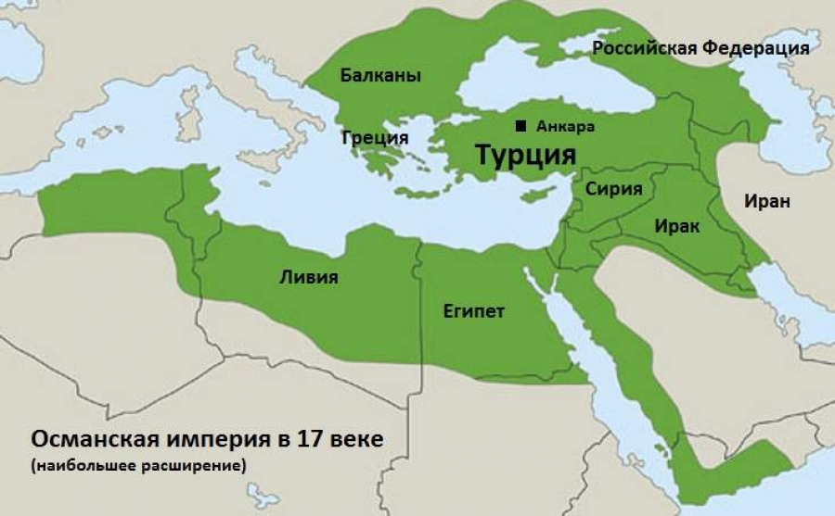
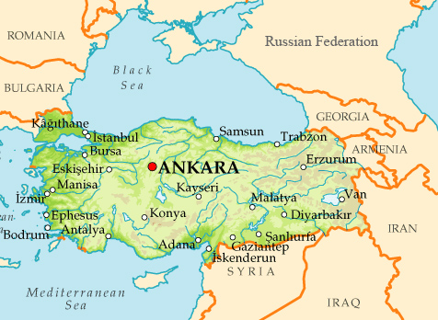
I дүниежүзілік соғысқа дейінгі және соғыстан кейінгі Түркия
Түркия
Осман империясы
Екі картада қандай айрмашылық бар? Бұндай өзгеріске не әсер етуі мүмкін?

Slide 5
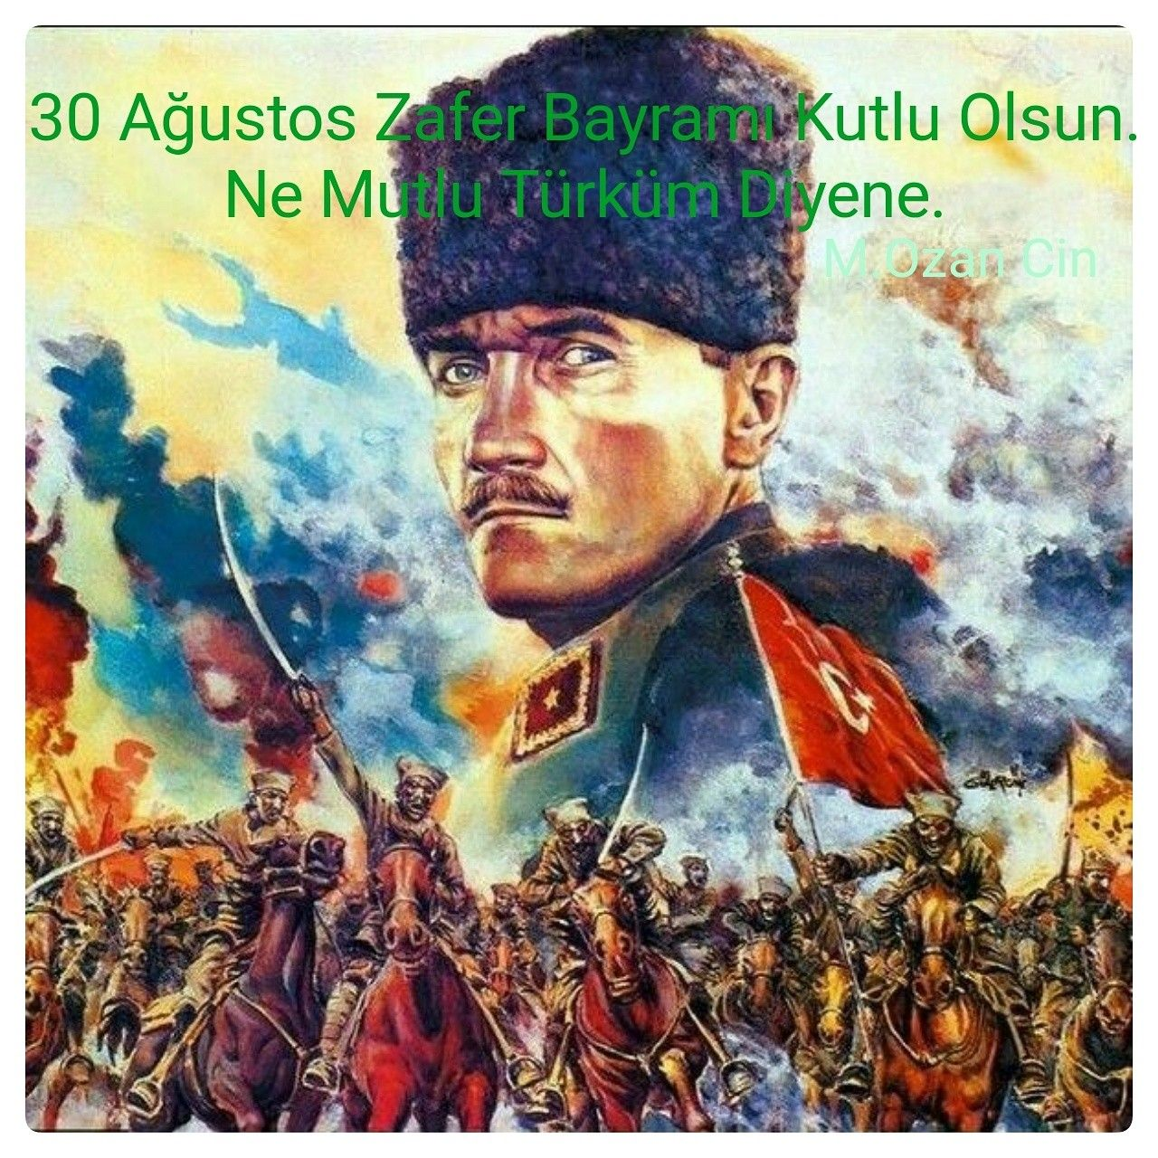
1918-1923 жылдардағы Анадолыдағы түрік халқының азаттық күресін генерал Мұстафа Кемал басқарады. Оның басты міндеті ұлттық күштерді жұмылдыру болды.
Халық Мұстафа Кемалды шебер әскери қолбасшы және түрік ұлтының тәуелсіздігі жолындағы жалынды күрескер ретінде таныды.

Slide 6
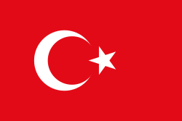
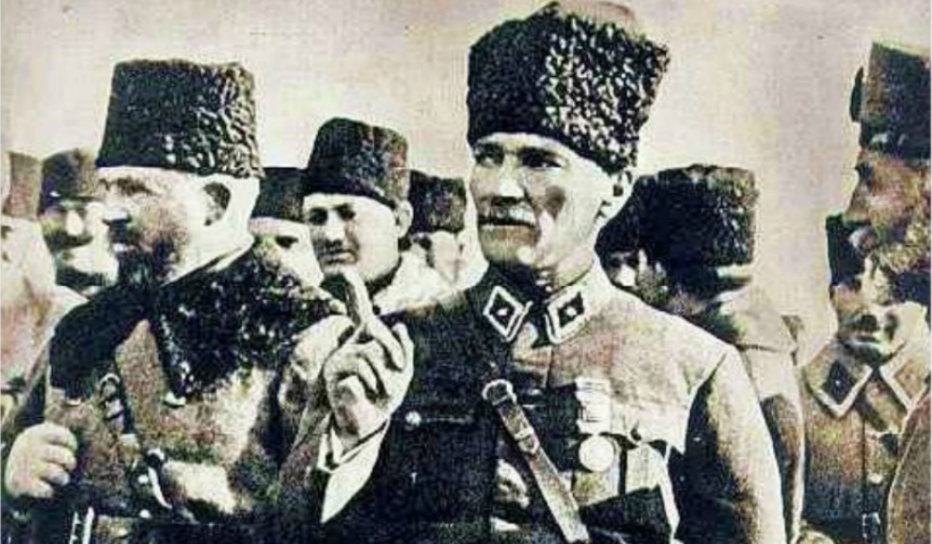
Бірінші дүниежүзілік соғыстағы жеңіліс түрік халқын тәуелсіздік үшін күреске итермеледі.
Ұлттық қозғалыстың басшысы Мұстафа Кемал паша болады.
1920 жылы Анкара қаласында Түркияның тәуелсіздігі мен тұтастығы туралы жарияланған ТҰХЖ (Түркияның Ұлы Ұлттық Жиналысы) өтті.
1921 жылы Мәскеуде достық пен ынтымақтастық туралы Кеңес-Түрік келісіміне қол қойылды.
1922 ж. қараша айында Сұлтан билігін жою туралы заң қабылданды.
1923 ж. қараша айында – Лозанна келісімдері (Англия, Франция, Италия, Греция, Румыния, Югославия және Жапония Түркияның тұтастығы мен тәуелсіздігін мойындады) жасалды.
1923 жылы- Түркия Республика болып жарияланды.
1923 жылы - Жаңа астана- Анкара болды
1924 жылы - Түркияның жаңа Конституциясы қабылданды.

Slide 7
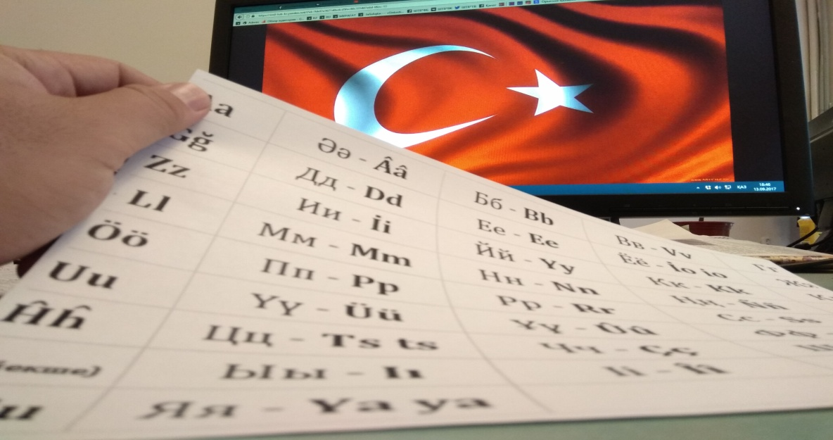
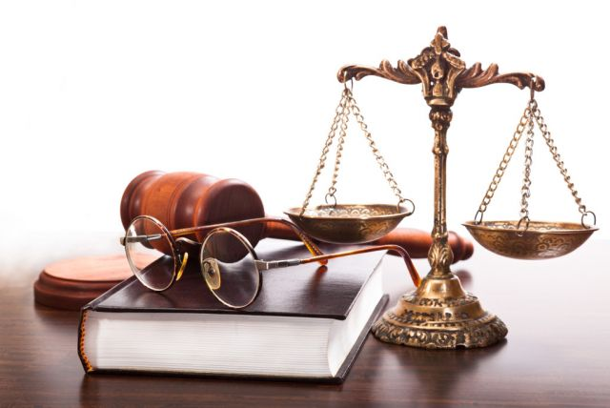
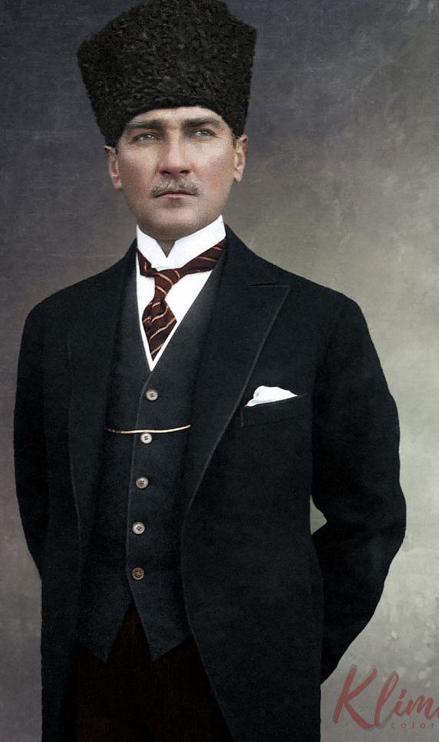
Зайырлы мемлекет
1924 жылы діни мектептер жабылып,
азаматтық мектептер ашылды.
- Шариғат соттары ыдырады
- Азаматтық сот органдары енгізілді
- Араб тілінен латын әліпбиіне көшу
Азаматтық неке мен ажырасуды тіркеу
ережелері өзгерді
Ерлер мен әйелдердің теңдігі
жарияланды
Әйелдерге сайлау құқығы берілді
(елдің саяси, мәдени, қоғамдық өміріне
қатысу)
- Еуропалық киімге көшу.

Slide 8
Қорытынды:
Түрік халқының орасан зор құрбандықтары арқылы қол жеткізген Антантамен болған соғыстағы жеңіс Ататүрік және оның жақтастарының ықпалын күшейтті. Елдің дербес, өз жолымен жылдам қарқынды дамуына жол ашылды. Кемалшылардың билігінің нығаюына 1924 жылғы халифатты жою туралы шешімнің қабылдануы зор ықпал етті. Ескі саяси жүйенің толық күйретілгені және жаңа ұлттық мемлекет құруға бет бұрғаны айқын болды. Түркия зайырлы республика болды және ел жаңадан жаңғыру жолына түсті.

Slide 9
1-тапсырма
Осман империясы | Түркия Республикасы
1. Азаматтық сот органдары енгізілді
2.1912-1913 жылдардағы Балқан соғыстары
3.Бірінші дүниежүзілік соғыста Антантаға қарсы германдық
коалиция жағында болды.
4. Араб тілінен латын әліпбиіне көшу
5. Жаңа астана- Анкара болды.
6.Танзимат және Зулум дәуіріндегі реформалары

Slide 10
Жауабы
Осман империясы | Түркия Республикасы
2.1912-1913 жылдардағы Балқан соғыстары
1. Азаматтық сот органдары енгізілді
3.Бірінші дүниежүзілік соғыста Антантаға қарсы германдық коалиция жағында болды.
4. Араб тілінен латын әліпбиіне көшу
6.Танзимат және Зулум дәуіріндегі реформалары
5. Жаңа астана- Анкара болды.

Slide 11

Зайырлы мемлекет-
Лаицизм-
Модернизация-

Slide 12
Лаицизм | Барлық әлеуметтік-саяси мәселелерді, оның ішінде білім беру мәселелерін тек зайырлы жолмен шешу.
Модернизация | Артта қалған елдердің алдыңғы қатардағы елдердің деңгейіне жетуге бағытталған мемлекеттік саясаты.
Зайырлы мемлекет | Азаматтардың дін ұстану еркіндігі мен діни мекемелердің мемлекеттен бөлектігін білдіреді. Дін мемлекеттік идеологияға ықпал ете алмайды.
Дескриптор: Лаицизм сөзінің анықтамасын жазады Модернизация сөзінің анықтамасын жазады Зайырлы мемлекет сөзінің анықтамасын жазады

Slide 13
Ойды жалғастыр
Зайырлы мемлекеттің қалыптасуындағы Мұстафа Кемалдың рөлі…
Мұстафа Кемалды «Ататүрік» деп атады, өйткені....

Slide 14
Оқу тапсырмасы
Мұстафа Кемал Ататүріктің реформалары Түркияның дәстүрлі
қоғамын өзгерткенін дәлелдеңіз.
(жазбаша жауап беру)

